Slide 1
Поэзия повседневной жизни. Бытовой жанр

Slide 2
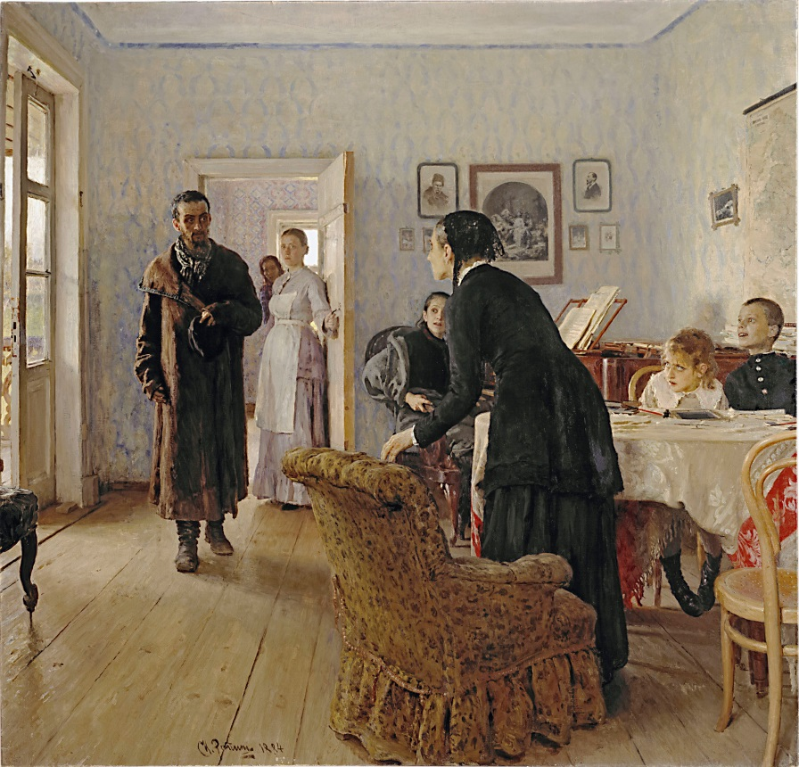
Бытовой жанр - жанр изобразительного искусства, посвящённый повседневной частной и общественной жизни, обычно современной художнику
«Не ждали» И.Е. Репин
«Опять двойка» Ф.П. Решетников

Slide 3
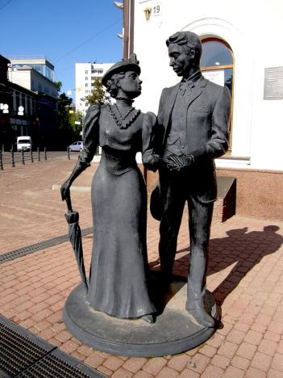
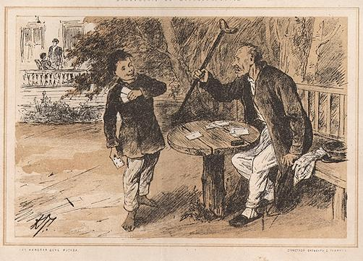
К бытовому жанру относятся бытовая (жанровая) живопись, графика и скульптура, преимущественно небольших размеров

Slide 4
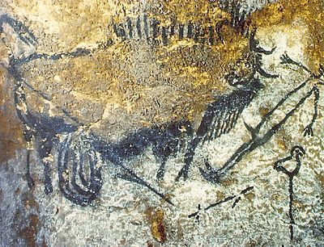
Уже в первобытном искусстве известны сцены повседневной жизни: охота, шествия, обряды

Slide 5
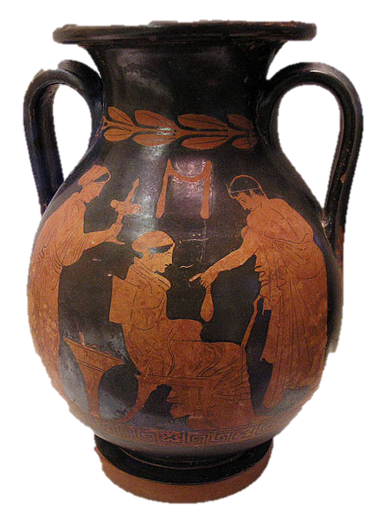
В древнегреческой вазописи и рельефах появились бытовые, несложные сюжеты
«Юноша рассчитывается с гетерой» Полигнот
«Дионис на пиратской лодке» Эксекий

Slide 6
В средневековье в искусстве возникали жанровые сцены, конкретные наблюдения повседневной жизни (в тесной связи с библейскими сюжетами)
««Алтарь Мероде»» Р. Кампен

Slide 7
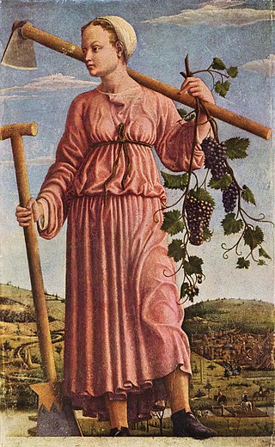
С наступлением эпохи Возрождения в Европе религиозные сцены в живописи стали насыщаться яркими бытовыми деталями. В XV веке появились изображения трудового народного быта в миниатюре, гравюре, светских росписях
«Мастер Теней»
Братья Лимбург
«Урожай»
Ф. дель Косса

Slide 8
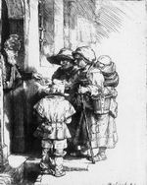
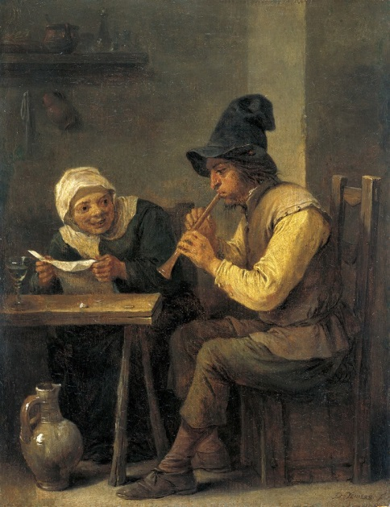
Окончательно европейский бытовой жанр сформировался в XVII веке. В это же время данный жанр разделился на два направления
Демократическое
направление
Идеализирующее
направление
«Бедняки просят милостыню
у дверей дома»
Хармес ван Рейн Рембрандт
«Дуэт»
Д. Тенирс

Slide 9
Алексей Гаврилович Венецианов ( 1780-1847)
Русский живописец, один из основоположников бытового жанра в русской живописи.
Из купеческой семьи Тверской губернии. Родился в Москве.
Являлся почётным членом Академии художеств

Slide 10
«На пашне. Весна.» А.Венецианов
Пойду я во чисто поле – Под красное солнце Стану я во чистом поле, На ровное место Облаками облачуся, Небесами покроюся, В главу свою кладу. Красное солнце, Подпояшусь светлыми
узорами…

Slide 11
Образ русской красавицы
Есть женщины в русских селеньях
С спокойною важностью лиц,
С красивою силой в движеньях С походкой, со взглядом цариц. Красавица миру на диво:
Румяна, стройна, высока,
Во всякой одежде красива, Во всякой работе ловка.
«Жница»

Slide 12
Дети в произведениях художника
«Вот - те и батькин обед»

Slide 13
Федотов Павел Андреевич (1815-1852)
«Сватовство майора» 1848 г.

Slide 14
Перов Василий Григорьевич ( 1833-1882)
«Тройка»

Slide 15
Домашнее задание
Нарисовать картину в бытовом жанре

